Slide 1


COBIT
Framework
Business Objectives
  PO1 Define a strategic IT plan (menggambarkan)
  PO2 Define the information architecture
  PO3 Determine the technological direction (menentukan)
  PO4 Define the IT organisation and relationships
  PO5 Manage the IT investment
  PO6 Communicate management aims and direction
  PO7 Manage human resources
  PO8 Ensure compliance with external requirements (memastikan)
  PO9 Assess risks (menilai)
  PO10 Manage projects
  PO11 Manage quality
Criteria
Effectiveness
Efficiency
Confidentiality
Integrity
Availability
Compliance
Reliability
  M1 Monitor the process
  M2 Assess internal control adequacy
  M3 Obtain independent assurance
  M4 Provide for independent audit
IT
RESOURCES
Data
Application systems
Technology
Facilities
People
PLAN AND
ORGANISE
MONITOR AND
EVALUATE
ACQUIRE AND
IMPLEMENT
  DS1 Define service levels
  DS2 Manage third-party services
  DS3 Manage performance and capacity
  DS4 Ensure continuous service
  DS5 Ensure systems security
  DS6 Identify and attribute costs
  DS7 Educate and train users
  DS8 Assist and advise IT customers
  DS9 Manage the configuration
  DS10 Manage problems and incidents
  DS11 Manage data
  DS12 Manage facilities
  DS13 Manage operations
DELIVER AND SUPPORT
  AI1 Identify automated solutions
  AI2 Acquire and maintain application software
  AI3 Acquire and maintain technology infrastructure
  AI4 Develop and maintain IT procedures
  AI5 Install and accredit systems
  AI6 Manage changes

Slide 2
Masing – masing proses TI juga dilengkapi dengan objektif kontrol sehingga kerangka kerja COBIT menyediakan keterkaitan yang jelas antara kebutuhan Tata Kelola TI, Proses TI, dan Objektif Kontrol.
Dengan demikian COBIT mendukung Tata Kelola TI dengan penyediaan kerangka kerja yang memastikan bahwa : TI selaras dengan kebutuhan bisnis, TI yang mendukung bisnis dengan lebih baik dan mampu memaksimalkan manfaat, penggunaan sumber daya TI yang bertanggung jawab serta resiko TI dikelola dengan tepat.

Slide 3
Proses – proses TI yang didefinisikan dalam kerangka kerja COBIT akan mendukung pemenuhan fokus area yang berbeda – beda dalam Tata Kelola TI.
Dukungan dan pemenuhan tersebut dapat dikelompokkan menjadi dua jenis yakni :
  Dukungan primer
  Dukungan Sekunder

Slide 4
Fokus Area Tata Kelola TI | Secara Primer | Secara Sekunder
Strategic Alignment | PO1, PO2, PO6, PO7,PO8, PO9, PO10, AI1, AI2, DS1, ME3, ME4 | PO3, PO4, PO5, AI4, AI7, DS3, DS4, DS7, ME1
Value Delivery | PO5, AI1, AI2, AI4, AI6, AI7, DS1, DS2, DS4, DS7, DS8, DS9, DS10, DS11, ME2, ME4 | PO2, PO3, PO8, PO10, AI5, DS3, DS6, ME1
Resource Management | PO2, PO3, PO4, PO7, AI3, AI5, DS1, DS3, DS6, DS9, DS11, DS13, ME4 | PO1, PO5, PO10, AI1, AI4, AI6. AI7, DS2, DS4, DS7, DS12, ME1
Risk Management | PO4, PO6, PO9, DS2, DS4, DS5, DS11, DS12, ME2, ME3, ME4 | PO1, PO2, PO3, PO7, PO8, PO10, AI1, AI2, AI4, AI7, DS3, DS7, DS9, DS10, ME1
Performance Measurement | DS1, ME1, ME4 | PO5, PO7, PO10, A17, DS2, DS3, DS4, DS6, DS8, DS10

Slide 5

Untuk dapat sukses mengimplementasikan program IT governance, sangat penting untuk mengerti keperluan manajemen. Artikel ini menjelaskan aspek manajemen dari Control Objectives for Information ad related Technology ( CoBiT ) di South Lousiana Community College ( SLCC ) di Lafayette, Lousiana, USA. Pembelajaran ini menggunakan CoBiT edisi ketiga (Cobit 3.0). Dari sini, investigator mengawasi implementasi dari CoBiT fifth “delivery and support process” – “( DS5 )” yang berhubungan dengan keamanan jaringan. Penjelajahan ini mempelajari keperluan profesional dan pribadi.

Slide 6

Tujuan dari penyelidik adalah untuk menjawab beberapa pertanyaan penelitian sebagai berikut :
Apa isu manajemen yang muncul yang mempengaruhi penerapan dari setiap CoBiT DS5 critical success factors ( CSFs ) di SLCC ?
Apakah pihak eksekutif dan pemimpin SLCC menyetujui setiap CoBiT DS5 CSF ?
Apakah pihak fakultas dan staf SLCC patuh pada setiap CoBiT DS5 CSF ?
Apa saja keperluan ari setiap fungsi manajer di SLCC ?
Bagaimana keperluan - keperluan ini dalam penerapan dari DS5 ?

Slide 7

Untuk dapat menjawab pertanyaan - pertanyaan tersebut, penyelidik menggunakan alat diagnosa CoBit untuk mengevaluasi SLCC pada manajemen keamanan jaringannya
CoBiT CSF, key goal indicators ( KGIs ) dan key performance indicators ( KPIs ) digunakan untuk mengevaluasi resiko
CoBiT maturity model digunakan untuk mengevaluasi perkembangan dan pelaksanaan dari peraturan - peraturan, prosedur - prosedur dan kontrol - kontrol
Semua informasi ini diberikan ke kanselir di SLCC, dan keputusan dibuat dengan menerapkan DS5 CSF (Critical Success Factor)
Data di koleksi dan direkam kedalam database. Data dihubungkan oleh penyelidik ke pertanyaan penelitian yang relevan
Setiap rekaman di database, kalimat di transkrip wawancara dan item pada buku kerja di evaluasi terhadap setiap pertanyaan penelitian.
Rencana penerapan awal CSF dibandingkan ke penerapan final dari rencana untuk melihat perbedaan. Setelah selesai, penyelidk menggunakan penjelasan yang telah dibangun untuk menjelaskan setiap item dan pertanyaan - pertanyaan penelitian

Slide 8

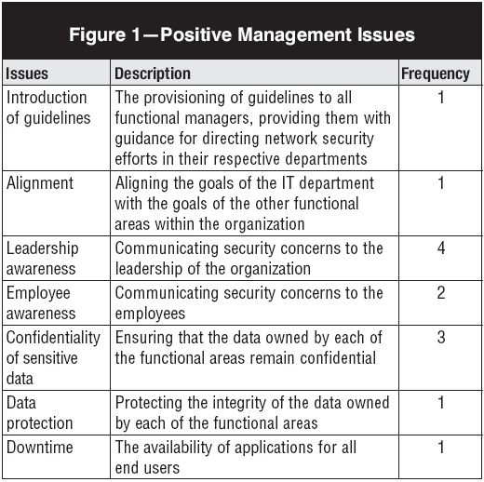
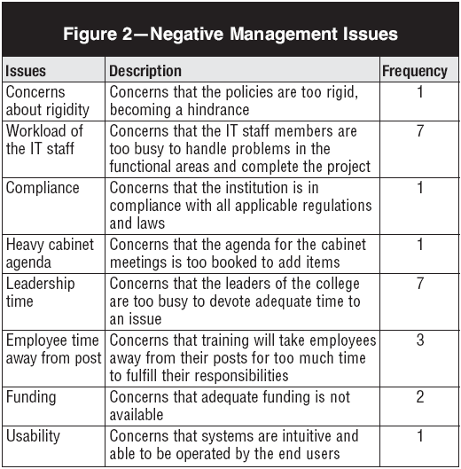
Result
Positive Issues
Negative Issues

Slide 9

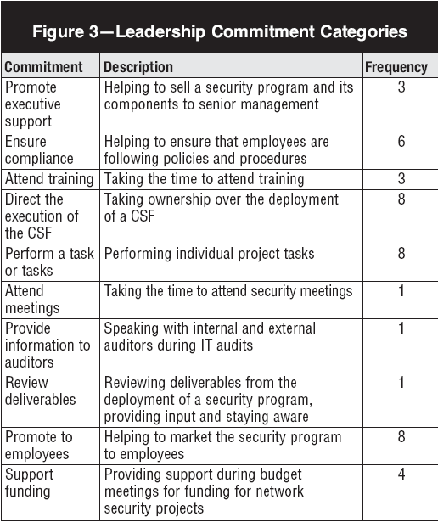
Result

Slide 10

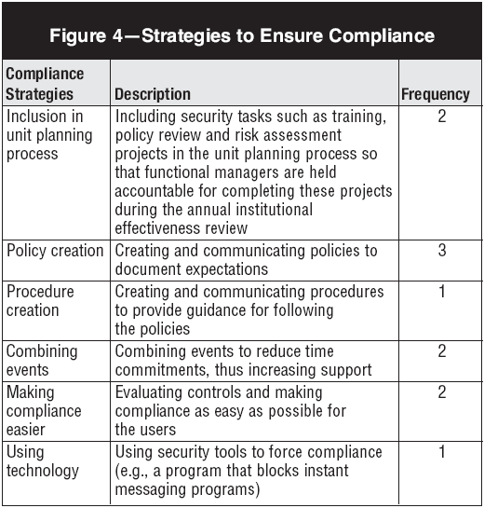
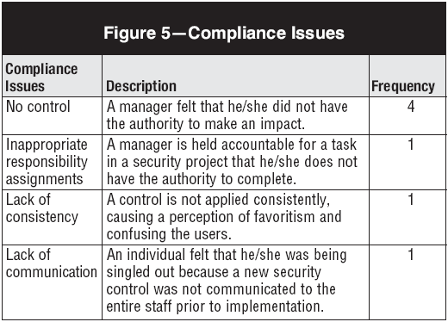
Result
Strategies to Ensure Compliance
Compliance Issues

Slide 11

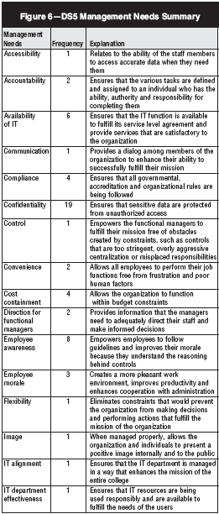
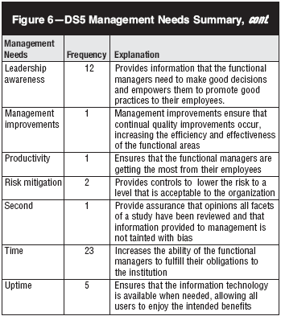
Result

Slide 12

Penyelidik telah menjelaskan implementasi dari CoBiT di SLCC, sebuah institusi berukuran sedang untuk pembelajaran yang lebih tinggi, dan menjawab pertanyaan - pertanyaan penelitian yang berhubungan dengan aspek manajemen dari penerapan program IT governance. Dari pembelajaran, isu manajemen yang mempengaruhi penerapan dari setiap CoBiT DS5 CSFs di SLCC telah didokumentasi. Pihak eksekutif dan pemimpin dari SLCC berkomitmen dan patuh pada setiap CoBiT DS5 CSFs dan juga telah dicatat. Akhirnya, detail dari bagaimana keperluan - keperluan ini mempengaruhi penerapan dari DSS telah ditemukan

